Slide 1
Gier ist gut.

Slide 2
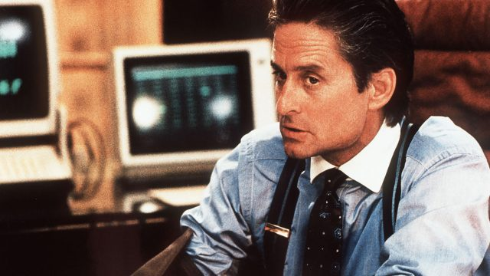
Wall Street (1987)

Slide 3
Wen charakterisiert Gordon Gekko?
Ivan Boesky (*1937)
Trader und Unternehmensausschlachter, der bei Übernahmen und Finanzierung der illegale Übernahmen sehr bekannt geworden ist.

Slide 4
Was war
geschehen?
In 1980er löste er den größten Skandal bis dato an der NY SEC aus.
Außergewöhnliche Gewinne wurden lukriert.
Sein Netzwerk an InformantInnen informierten vor öffentlicher Bekanntgabe ihn über bevorstehende Fusion/Übernahmen informiert.
Er hat dann Aktien dieser Übernahmekandidaten gekauft.
Er lukrierte große Kursgewinne.

Slide 5
Konsequenzen?
Zunächst wurde er sehr reich. Aber sein Netzwerk flog auf. Er wurde von einem Gericht zu 3,5 Jahren Haft und einer Geldstrafe von über 100 Mio US$ verurteilt.

Slide 6
INSIDER
TRADING

Slide 7
INSINDER-HANDEL
Definition, Aufgaben
FMA, Beteiligte, Konsequenzen
BEISPIELE
Ruttenstorfer, Stewart
WHISTLEBLOWER
Helden oder Verräterß, FMA
FRONT RUNNING

Slide 8
Was ist Insider-Handel
Wann ist eine Information eine Insider-Information

Slide 9
Finanzmarktaufsicht:
Insider-Information
öffentlich nicht bekannte bzw. genau
mit Emittenten oder Finanzinstrumenten in Zusammenhang stehen
beeinflusst den Kurs eines Wertpapiers erheblich
ein verständiger Anleger würde sie als Teil der Grundlage seiner Anlageentscheidungen nutzen
https://www.fma.gv.at/kapitalmaerkte/marktmissbrauch/insiderhandel/

Slide 10
Aufgaben der FMA
In Österreich für Insider-Handel

Slide 11
Aufgaben
Solvenzaufsicht
Markt- und Verhaltensaufsicht
https://www.fma.gv.at/aufgaben-der-finanzmarktaufsicht/

Slide 12
Aufgaben
Die Solvenzaufsicht hat zum Ziel, dass Banken, Versicherer und Finanzdienstleister jederzeit zahlungsfähig sind und ihren vertraglichen Verpflichtungen nachkommen können.
Die Markt- und Verhaltensaufsicht soll faire und transparente Verhältnisse auf den Märkten gewährleisten (Bekämpfung unerlaubter Banken-, Versicherungs- und Finanzdienstleistungsgeschäften, sowie präventiven Maßnahmen gegen Geldwäsche und Terrorismusfinanzierung)
https://www.fma.gv.at/aufgaben-der-finanzmarktaufsicht/

Slide 13
Aufgaben (kurz gesagt)
Die FMA überwacht alle Transaktionen an den Börsen und beobachtet auffällige Transaktionen mit hohen Volumina mit einer eigenen Analysesoftware.
https://www.fma.gv.at/aufgaben-der-finanzmarktaufsicht/

Slide 14
Wer hat kursrelevante Informationen

Slide 15
Publizierung
Über-Gewinne
MitarbeiterInnen
Von Banken.
Insider-Information
Vorstand
Spizenmanager
BeraterInnen
Kursrelevante Informationen
Rechtsanwälte/Innen

Slide 16
Konsquenzen
In Österreich für Insider-Handel

Slide 17
Konsequenzen von Insider-Handel
Freiheitsstrafe (bei Vorsatz): 6 Monate bis 5 Jahre
Personen: bis 5 Millionen Euro
Juristische Personen: bis 15 Millionen Euro
https://www.fma.gv.at/kapitalmaerkte/marktmissbrauch/insiderhandel/#:~:text=Der%20Missbrauch%20einer%20Insider%2DInformation%20wird%20in%20der%20gerichtlichen%20Zust%C3%A4ndigkeit,Empfehlungen%20bei%20Vorliegen%20von%20Vorsatz.

Slide 18
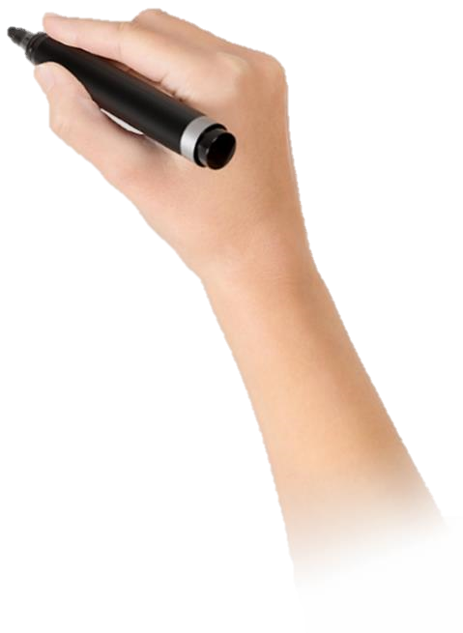
INSINDER-HANDEL

Definition, Aufgaben
FMA, Beteiligte, Konsequenzen
BEISPIELE
Ruttenstorfer, Stewart
WHISTLEBLOWER
Helden oder Verräter?, FMA
FRONT RUNNING

Slide 19
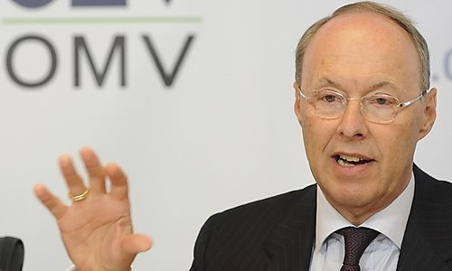
Vorwurf Insider-Handel aus 2011 in Österreich:
Wolfgang Ruttenstorfer, ehem. CEO OMV– Kauf von Aktien seines eigenen Unternehmens in 2009
https://www.compliance-praxis.at/Themen/Aktuelles_Meinung/Archiv/Insider-Trading-_Ruttenstorfer_freigesprochen.html

Slide 20
Fall: Matha Stewart
Radiokolleg Ö1
Hoer´ rein …

Slide 21
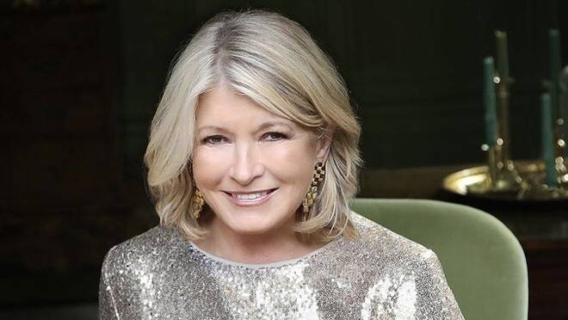
Matha Steward
Erste Self-made Milliardärin in den USA
2001: Aktienverkauf des Pharmaunternehmen Imclone (Biotech) nach Insiderinformationen (Ablehnung eines Medikaments)
Ersparnis: 45.000 US$
2004: Urteil – 5 Monaten Gefängnis, 5 Monaten Hausarrest

Slide 22
INSINDER-HANDEL

Definition, Aufgaben
FMA, Beteiligte, Konsequenzen
BEISPIELE

Ruttenstorfer, Stewart
WHISTLEBLOWER
Helden oder Verräter?, FMA
FRONT RUNNING

Slide 23
Whistleblower: Helden oder Verräter?
(2017)

Slide 24
Was sind Whistleblowers

Slide 25
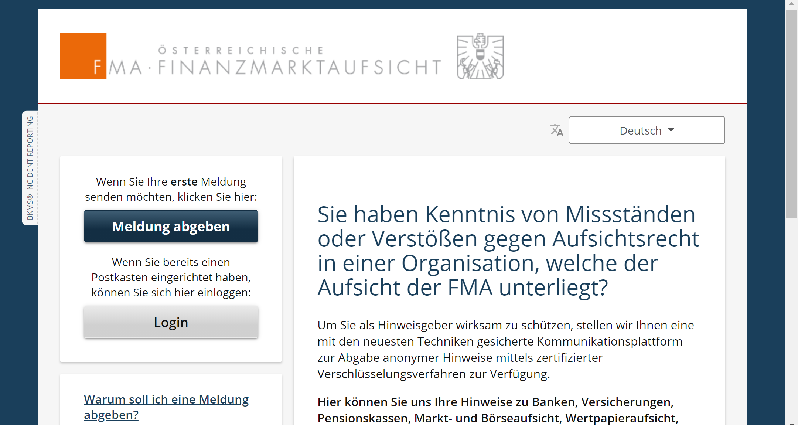
https://www.bkms-system.net/bkwebanon/report/clientInfo?cin=11FMA61&c=-1&language=ger

Slide 26
INSINDER-HANDEL

Definition, Aufgaben
FMA, Beteiligte, Konsequenzen
BEISPIELE

Ruttenstorfer, Stewart
WHISTLEBLOWER

Helden oder Verräter?, FMA
FRONT RUNNING

Slide 27
Was ist Front-Running
Eine Form von Insider-Handel

Slide 28
Bekommt einen Auftrag
Große Kundenaufträge aufgrund von eigener Empfehlung
Kauft Wertpapiere auf seine eigenen Namen (niedrigen Kursen)
Kauft Wertpapiere für seine/ihre KundInnen
Preisanstieg der Wertpapiere – Verkauf des Eigendepots mit Gewinn
https://www.wallstreetmojo.com/front-running/

Slide 29
INSINDER-HANDEL

Definition, Aufgaben
FMA, Beteiligte, Konsequenzen
BEISPIELE

Ruttenstorfer, Stewart
WHISTLEBLOWER

Helden oder Verräter?, FMA
FRONT RUNNING


Slide 30
Gier ist gut?

Slide 31
Zusatzinformationen
https://redenwiruebergeld.fma.gv.at/

